Slide 1
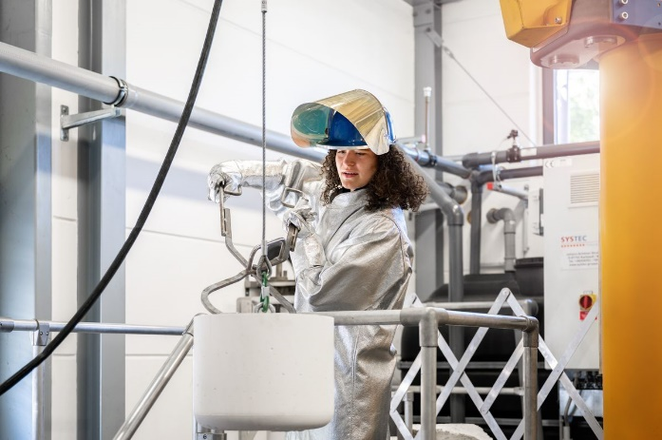
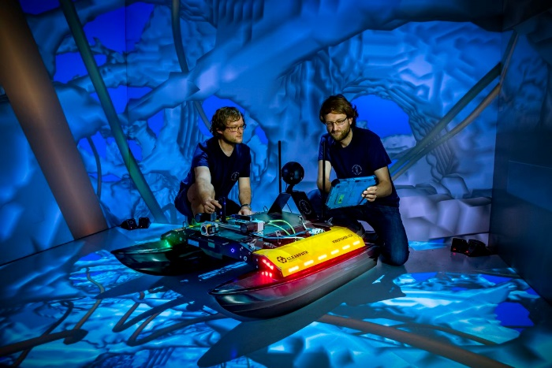
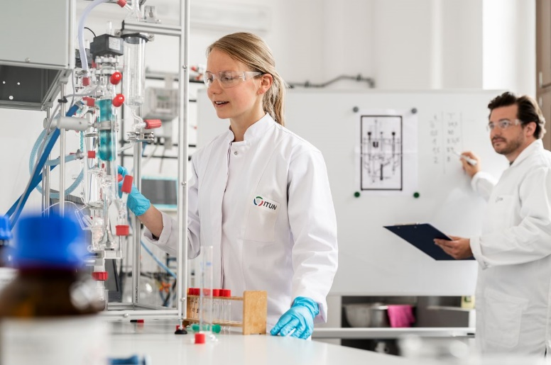
Exposé-Vortrag Turbo-Turtles

Slide 2
Motivation
Einarbeiten in neue Programmiersprachen
Realisieren und verstehen von Bilderkennung
Erarbeiten der Prinzipien hinter SLAM + Nav
Neue Herausforderung in neuem Themengebiet
Wettbewerb

Slide 3
Team und Teilgebiete
Marvin M.
Schildererkennung
Robert S.
LIDAR-Scanner
Georg F.
Linienerkennung

Slide 4
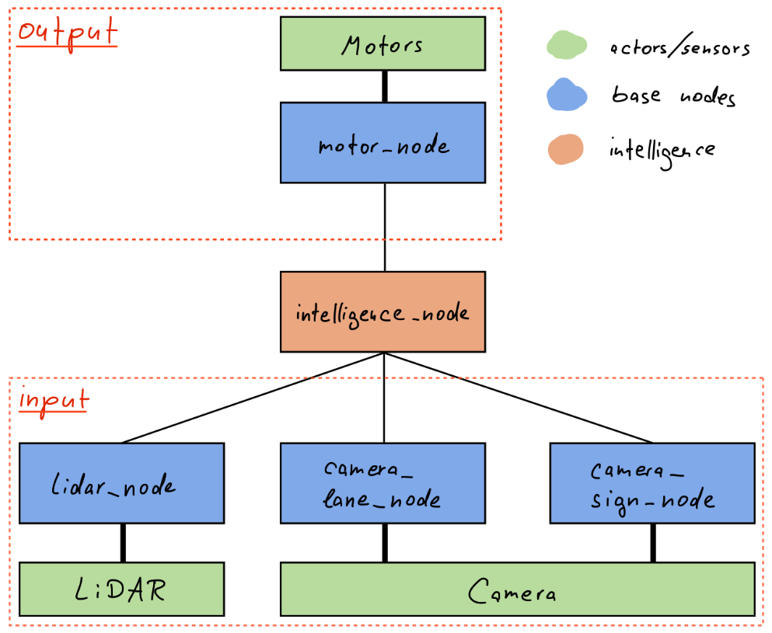
Stand der Technik
Softwarestruktur

Slide 5
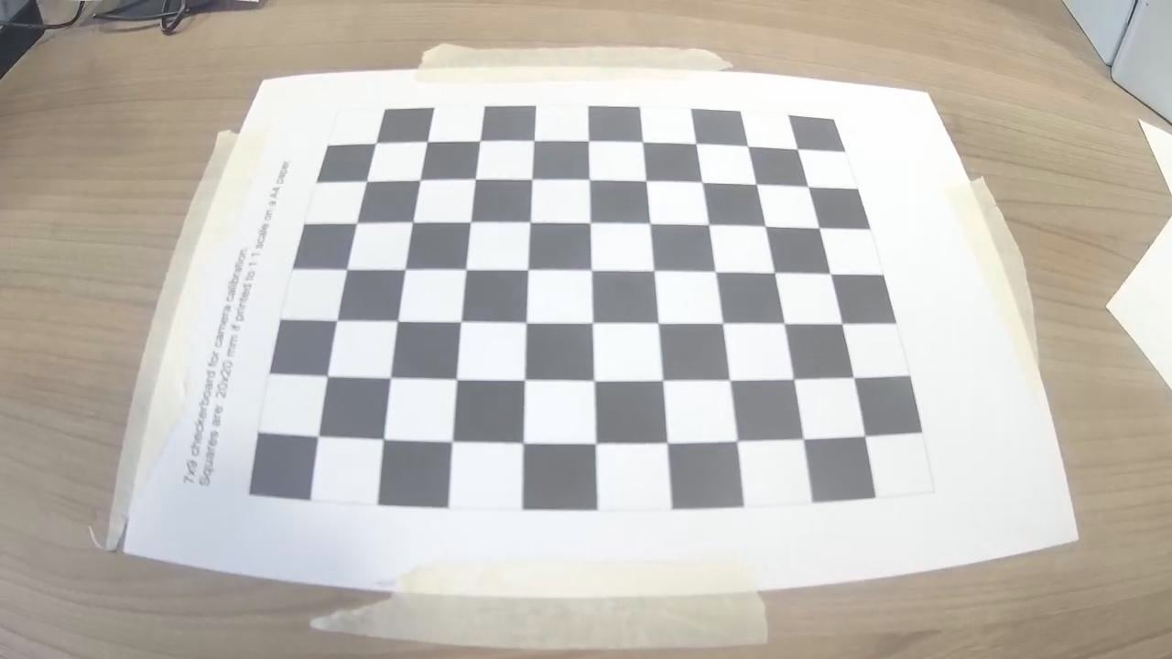
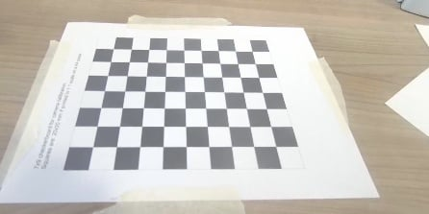
Kamera
Kalibrierung
Beispiel-Bilder

Slide 6
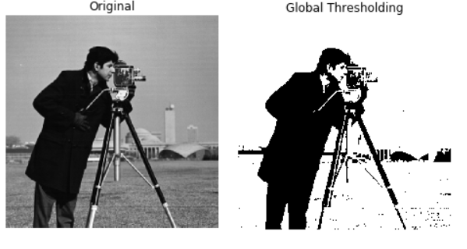
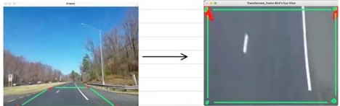
Kamera
Thresholding
Perspektiv Transformation

Slide 7
Schilder-Erkennung
Bilder aller Schilder zu verschiedenen Lichtverhältnissen aufgenommen und zugeschnitten
Bilder in Array importiert
Array aufgeteilt in für Training- und Test-Zwecke
sequenzielles Tensorflow-Modell erstellt
Daten auf Modell gefitted
Modell in "model_trained.p" (pickle-Datei) gespeichert

Slide 8
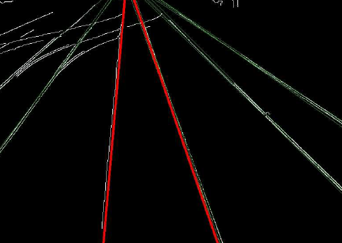
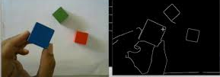
Spur/Linien-Erkennung
Canny-Edge-Detection
Hough-Transformation

Slide 9
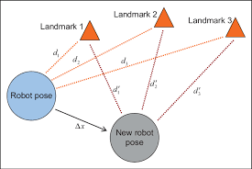
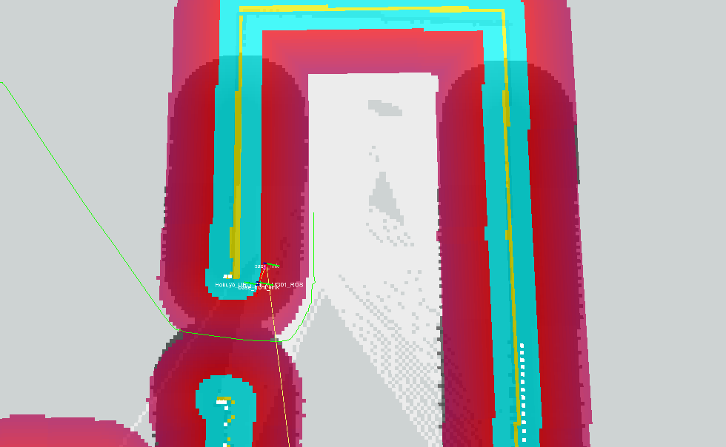
LIDAR-Scanner
SLAM - Simultaneous Localization and Mapping
Cost Map - Occupancy Grid + Inflation

Slide 10
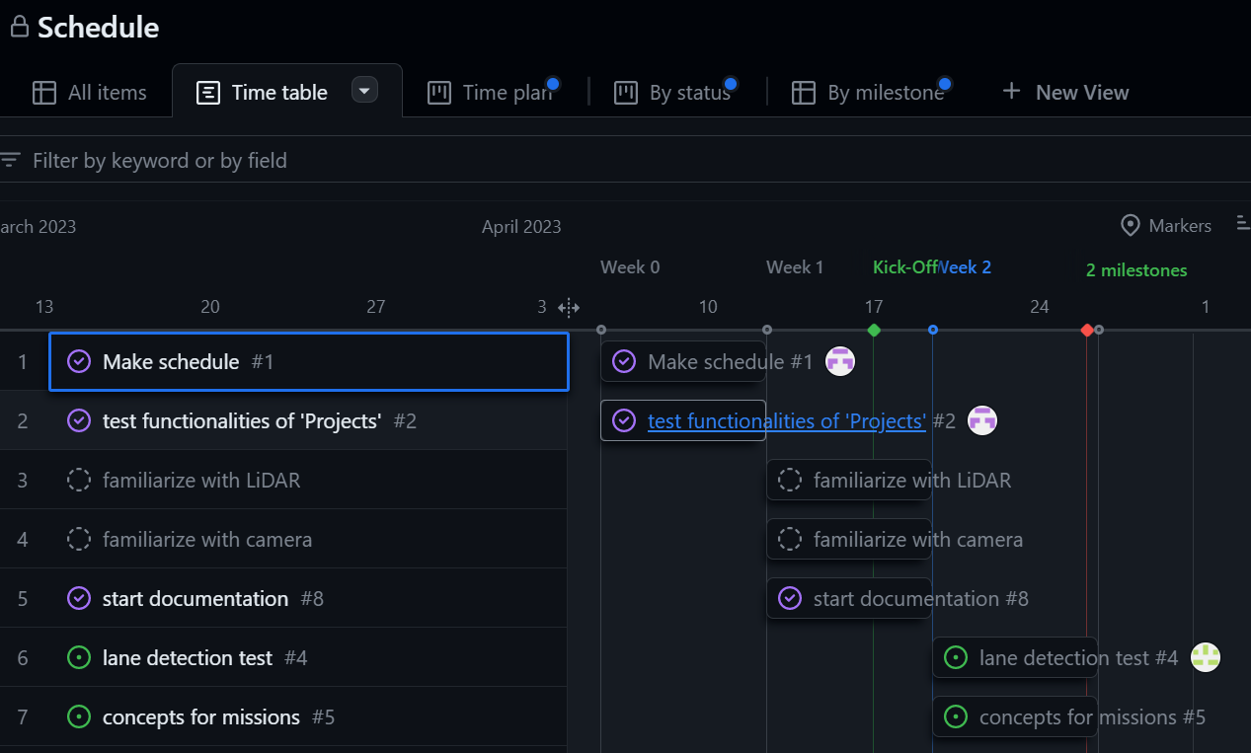
Tools
GitHub-Projects
Zeitliche Planung des Projektes
Visualisieren von Deadlines

Slide 11
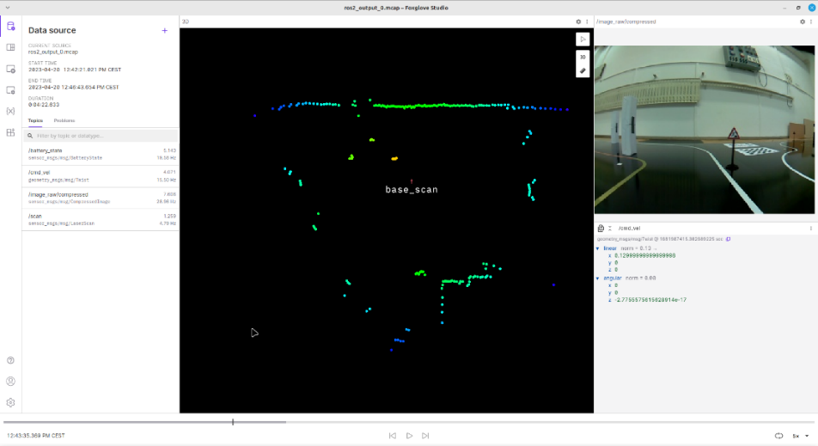
Tools
Foxglove Studio
erstellen, speichern und nutzen des ROS-bags

Slide 12
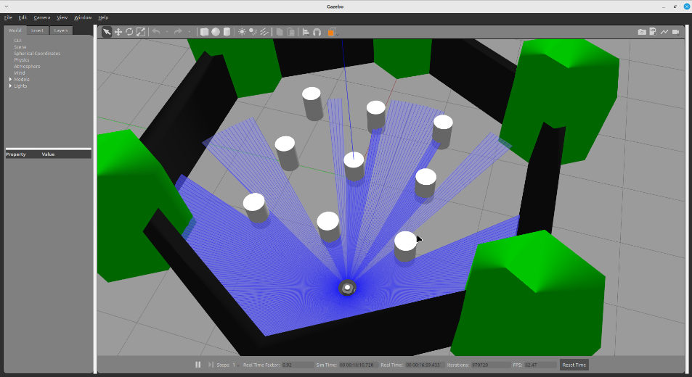
Tools
Gazebo
Simulationsumgebung zum testen des LIDAR und der Kamera

Slide 13
Zeitplan
Kick-Off (~2 Wochen)
Zeitplan erstellen
Konzeptfindung (~5 Wochen)
Recherche
Implementierung von Konzepten für Teilbereiche
Zusammenführung der Konzepte (~3 Wochen)
entwickelten Lösungen für Abschnitte vereinen/ineinander integrieren
Start Dokumentation
einrichtung workflow
grobe einarbeitung ins thema
polishing (rest Wochen)
effizienz/schnelligkeit erhöhen
Zeitpuffer

Slide 14








tu-freiberg.de
TU Bergakademie Freiberg bergakademie_freiberg TUBergakademie TUBergakademie
TU BERGAKADEMIE FREIBERG Universitätskommunikation Prüferstr. 2 09599 Freiberg Tel. +49(0)3731 39-2711, -3461 kommunikation@tu-freiberg.de

